Slide 1
Process와 Thread의 비교
운영체제 PBL 7팀
2017154023 유승주
2017156034 전상민
2017156039 조상준
2018314032 조하은
2019150015 노현경
2019150050 신나은

Slide 2
목차
서론
Process와 Thread
성능 비교 방법 설계
소스코드
데모
실험 결과 및 분석
결론
참고 문헌

Slide 3
서론
과제 목표: UNIX/Linux 환경에서 프로세스와 스레드 모델의 이해
문제 정의: 웹서비스 기반 서버-클라이언트 모델 성능 개선을 위한 개발 방식 선택
해결 방법: 멀티 프로세스와 멀티 스레드 프로그래밍을 통한 두 방식의 성능 비교

Slide 4
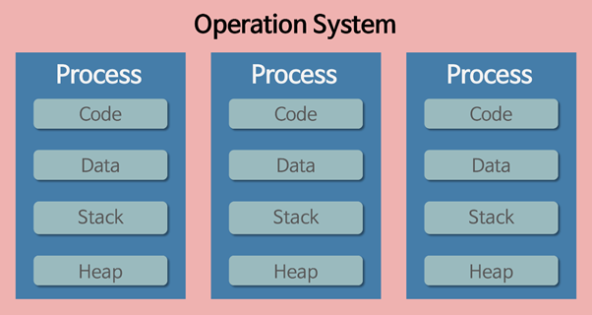
Process와 Thread: Process
메모리에 적재되어 실행중인 프로그램 또는 데이터의 입력이나 출력 등을 조작하거나 처리하는 것
다른 프로세스 끼리 메모리를 공유하지 않음
프로세스마다 스택, 힙, 데이터 공간이 부여됨
IPC, LPC, 공유메모리 생성을 통해 데이터 공유가 가능하지만 부담이 큼

Slide 5
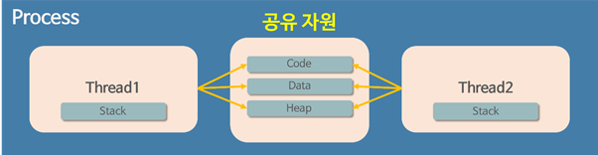
Process와 Thread: Thread
프로세스 내에서 실행되는 흐름의 단위
하나의 프로세스 내에 여러 개의 스레드가 존재 가능
같은 프로세스 내의 스레드와 데이터를 공유함
Stack 영역은 공유하지 않음
시스템 처리량이 향상되고 자원 소모와 응답 시간이 줄어듦
그러나 다른 프로세스에서 스레드를 제어할 수 있고, 자원 공유의 문제가 발생할 수 있으며, 디버깅이 어려움

Slide 6
Process와 Thread: 비교
Process | Thread
새로운 프로세스를 생성 | 프로세스 내에서 생성
서로 데이터를 공유하지 않음 | 프로세스 내부에서 데이터 공유
각각 독립된 메모리 영역 할당 | Stack을 제외한 메모리 영역 공유
늦은 응답 시간 | 빠른 응답 시간
데이터 주소 변경 | 데이터 주소에 큰 변경 없음
부모가 사용하던 자원을 그대로 상속 | 기존 프로세스 자원 사용

Slide 7
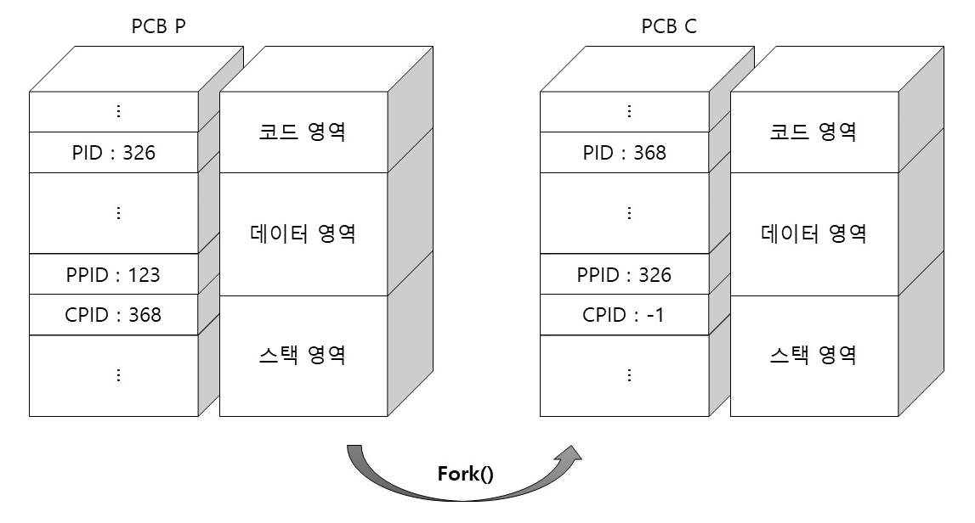
Process와 Thread: fork()
한 프로세스가 다른 프로세스를 실행시키기 위해 사용
fork()함수는 새로운 프로세스를 생성하는 함수
이렇게 생성된 자식 프로세스는 부모 프로세스와는 다른 주소 공간, 레지스터, pc값을 가짐
PID가 0이면 자식, 1보다 크면 부모이여 기존 프로세스의 자원을 그대로 상속받아서 사용
부모와 자식이 부모 프로세스 구분자와 자식 프로세스 구분자로 연결되어 있기에 자식 프로세스를 종료하면 자식이 사용하던 자원을 부모가 정리 가능

Slide 8
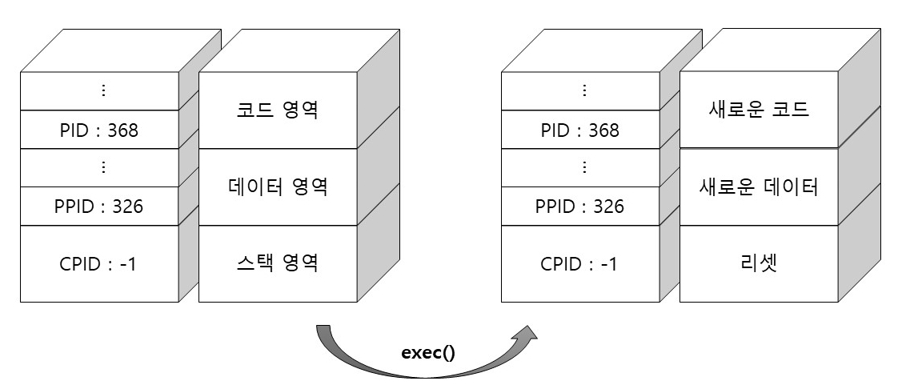
Process와 Thread: exec()
fork()와 마찬가지로 한 프로세스가 다른 프로세스를 실행시키기 위해 사용
현 프로세스가 다른 프로세스로 전환되며 프로세스 구분자와 메모리 관련 사항을 제외한 각종 레지스터와 사용한 파일 정보가 모두 리셋
인자를 열거하는 방식과 경로를 설정하는 기준에 따라 execl(), execv(), execlp(), execvp()로 나뉜다.

Slide 9
성능 비교 방법 설계
리스트에 랜덤 수 삽입 후 버블 정렬을 마치기까지 걸리는 시간 측정
프로세스 간의 성능을 비교하기 위해 시간을 측정하는 time() 함수 사용
동일한 작업 수행 시 소모된 시간이 더 적을수록 우수한 성능 가짐
이때 멀티 프로세스와 다르게 멀티 스레드 방식은 동기화와 관련된 문제가 발생할 수도 있기에 이를 해결하기 위해 mutex와 semaphore같은 기능을 사용함

Slide 10
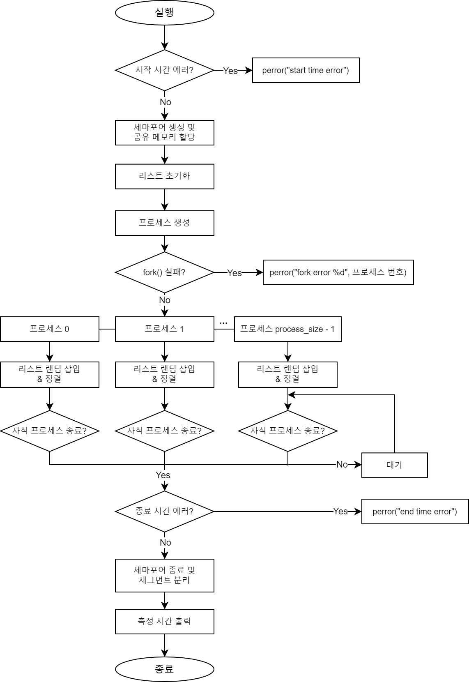
소스코드: 멀티 프로세스 흐름도
시작 시간 에러 체크
정렬할 리스트 초기화
세마포어 생성 및 공유 메모리 할당
프로세스 생성 및 fork() 에러 체크
프로세스마다 리스트 랜덤 삽입 & 정렬 실행
자식 프로세스가 종료될 때까지 대기 후 프로세스 종료
종료 시간 에러 체크
세마포어 종료 및 세그먼트 분리
실행 시간 출력

Slide 11
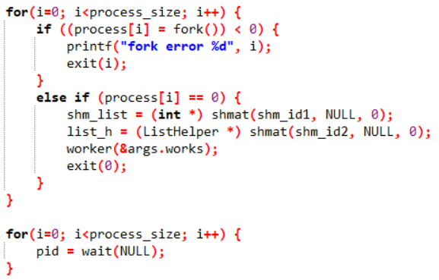
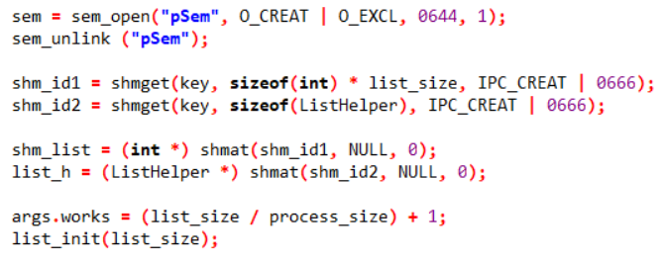
소스코드: 멀티 프로세스 핵심 코드
프로세스 생성 및 정렬 함수 실행
프로세스 fork() 및 에러 확인
프로세스마다 리스트 지정
프로세스 리스트마다 삽입 + 정렬 함수 실행
세마포어 생성 및 메모리 할당 + 리스트 초기화
"pSem“이란 이름의 semaphore 생성(O_EXCL)하고, "pSem“과 직접적으로 연결된 semaphore를 제거
공유 메모리 할당
리스트 변수 지정
리스트 초기화

Slide 12
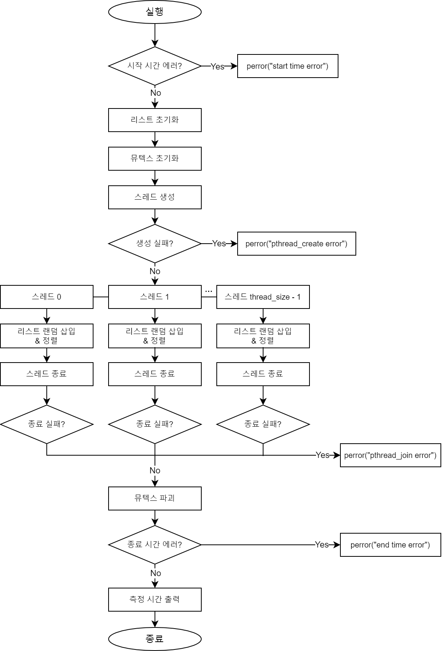
소스코드: 멀티 스레드 흐름도
시작 시간 에러 체크
정렬할 리스트 초기화
뮤텍스 초기화
스레드 생성 후 에러 체크
스레드마다 리스트 랜덤 삽입 & 정렬 실행
스레드 조인 후 에러 체크
뮤텍스 파괴
종료 시간 에러 체크
실행 시간 출력

Slide 13
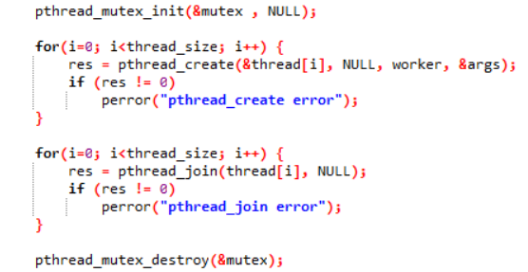
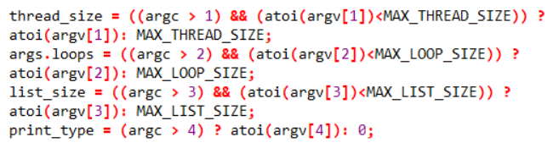
소스코드: 멀티 스레드 핵심 코드
스레드 생성
mutex 초기화
스레드 개수만큼 생성 & 에러 발생 시 에러 메시지 출력
스레드 개수만큼 조인 & 에러 발생 시 에러 메시지 출력
mutex 제거
사용자 입력을 통한 변수 지정
스레드 사이즈 지정
반복 횟수 지정
리스트 사이즈 지정
출력 유형 지정

Slide 14
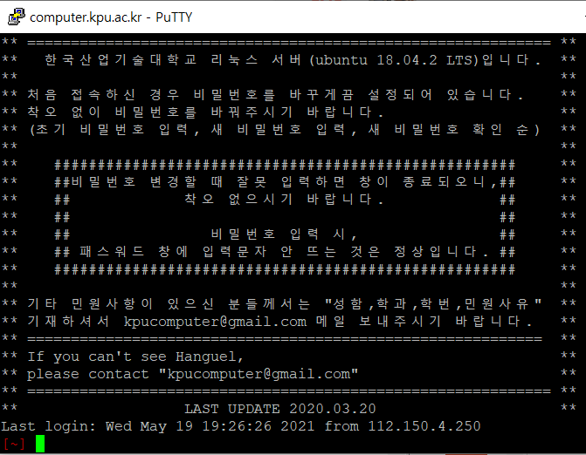
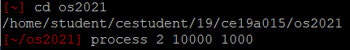
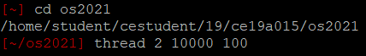
데모
실행 환경: Linux 서버
멀티 프로세스 코드 실행
process [프로세스 수] [반복 횟수] [리스트 크기] [출력 유형]
모든 인자는 디폴트 값을 가지므로 생략 가능
출력 유형 생략 후 실행
멀티 스레드 코드 실행
thread [프로세스 수] [반복 횟수] [리스트 크기] [출력 유형]
모든 인자는 디폴트 값을 가지므로 생략 가능
출력 유형 생략 후 실행

Slide 15
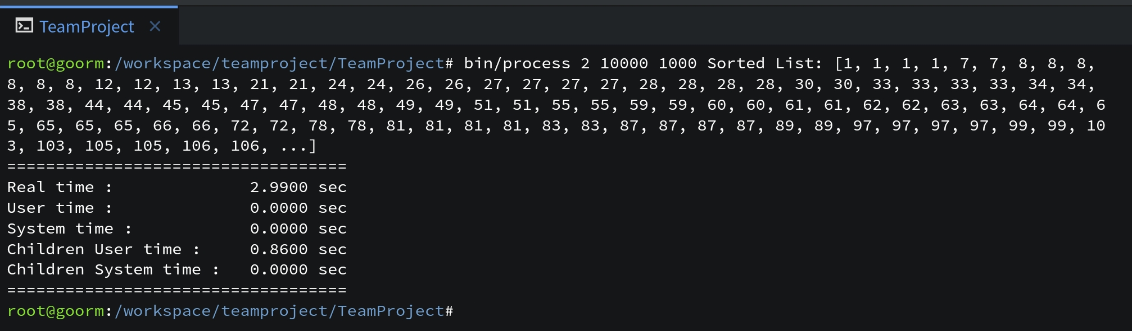
실험 결과 및 분석
Linux 내 실행 결과
멀티 프로세스 방식
→ 정렬 리스트와 실행 시간 출력

Slide 16
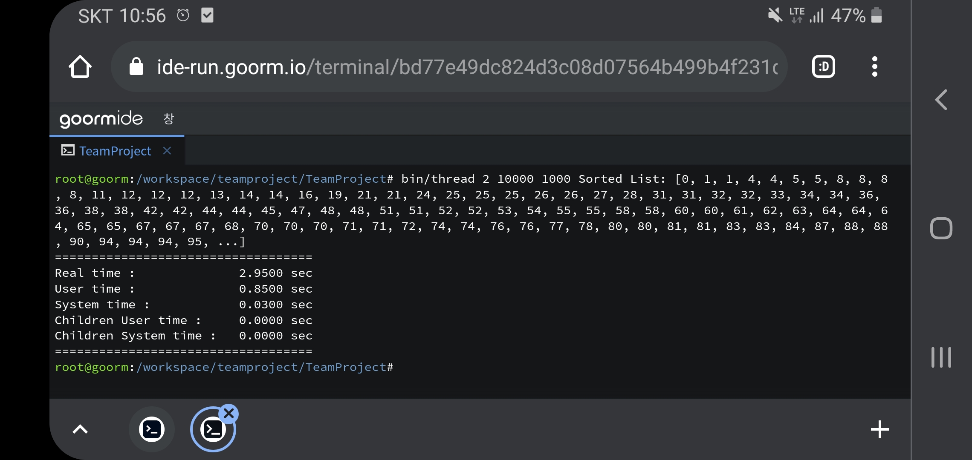
실험 결과 및 분석
Linux 내 실행 결과
멀티 스레드 방식
→ 정렬 리스트와 실행 시간 출력

Slide 17
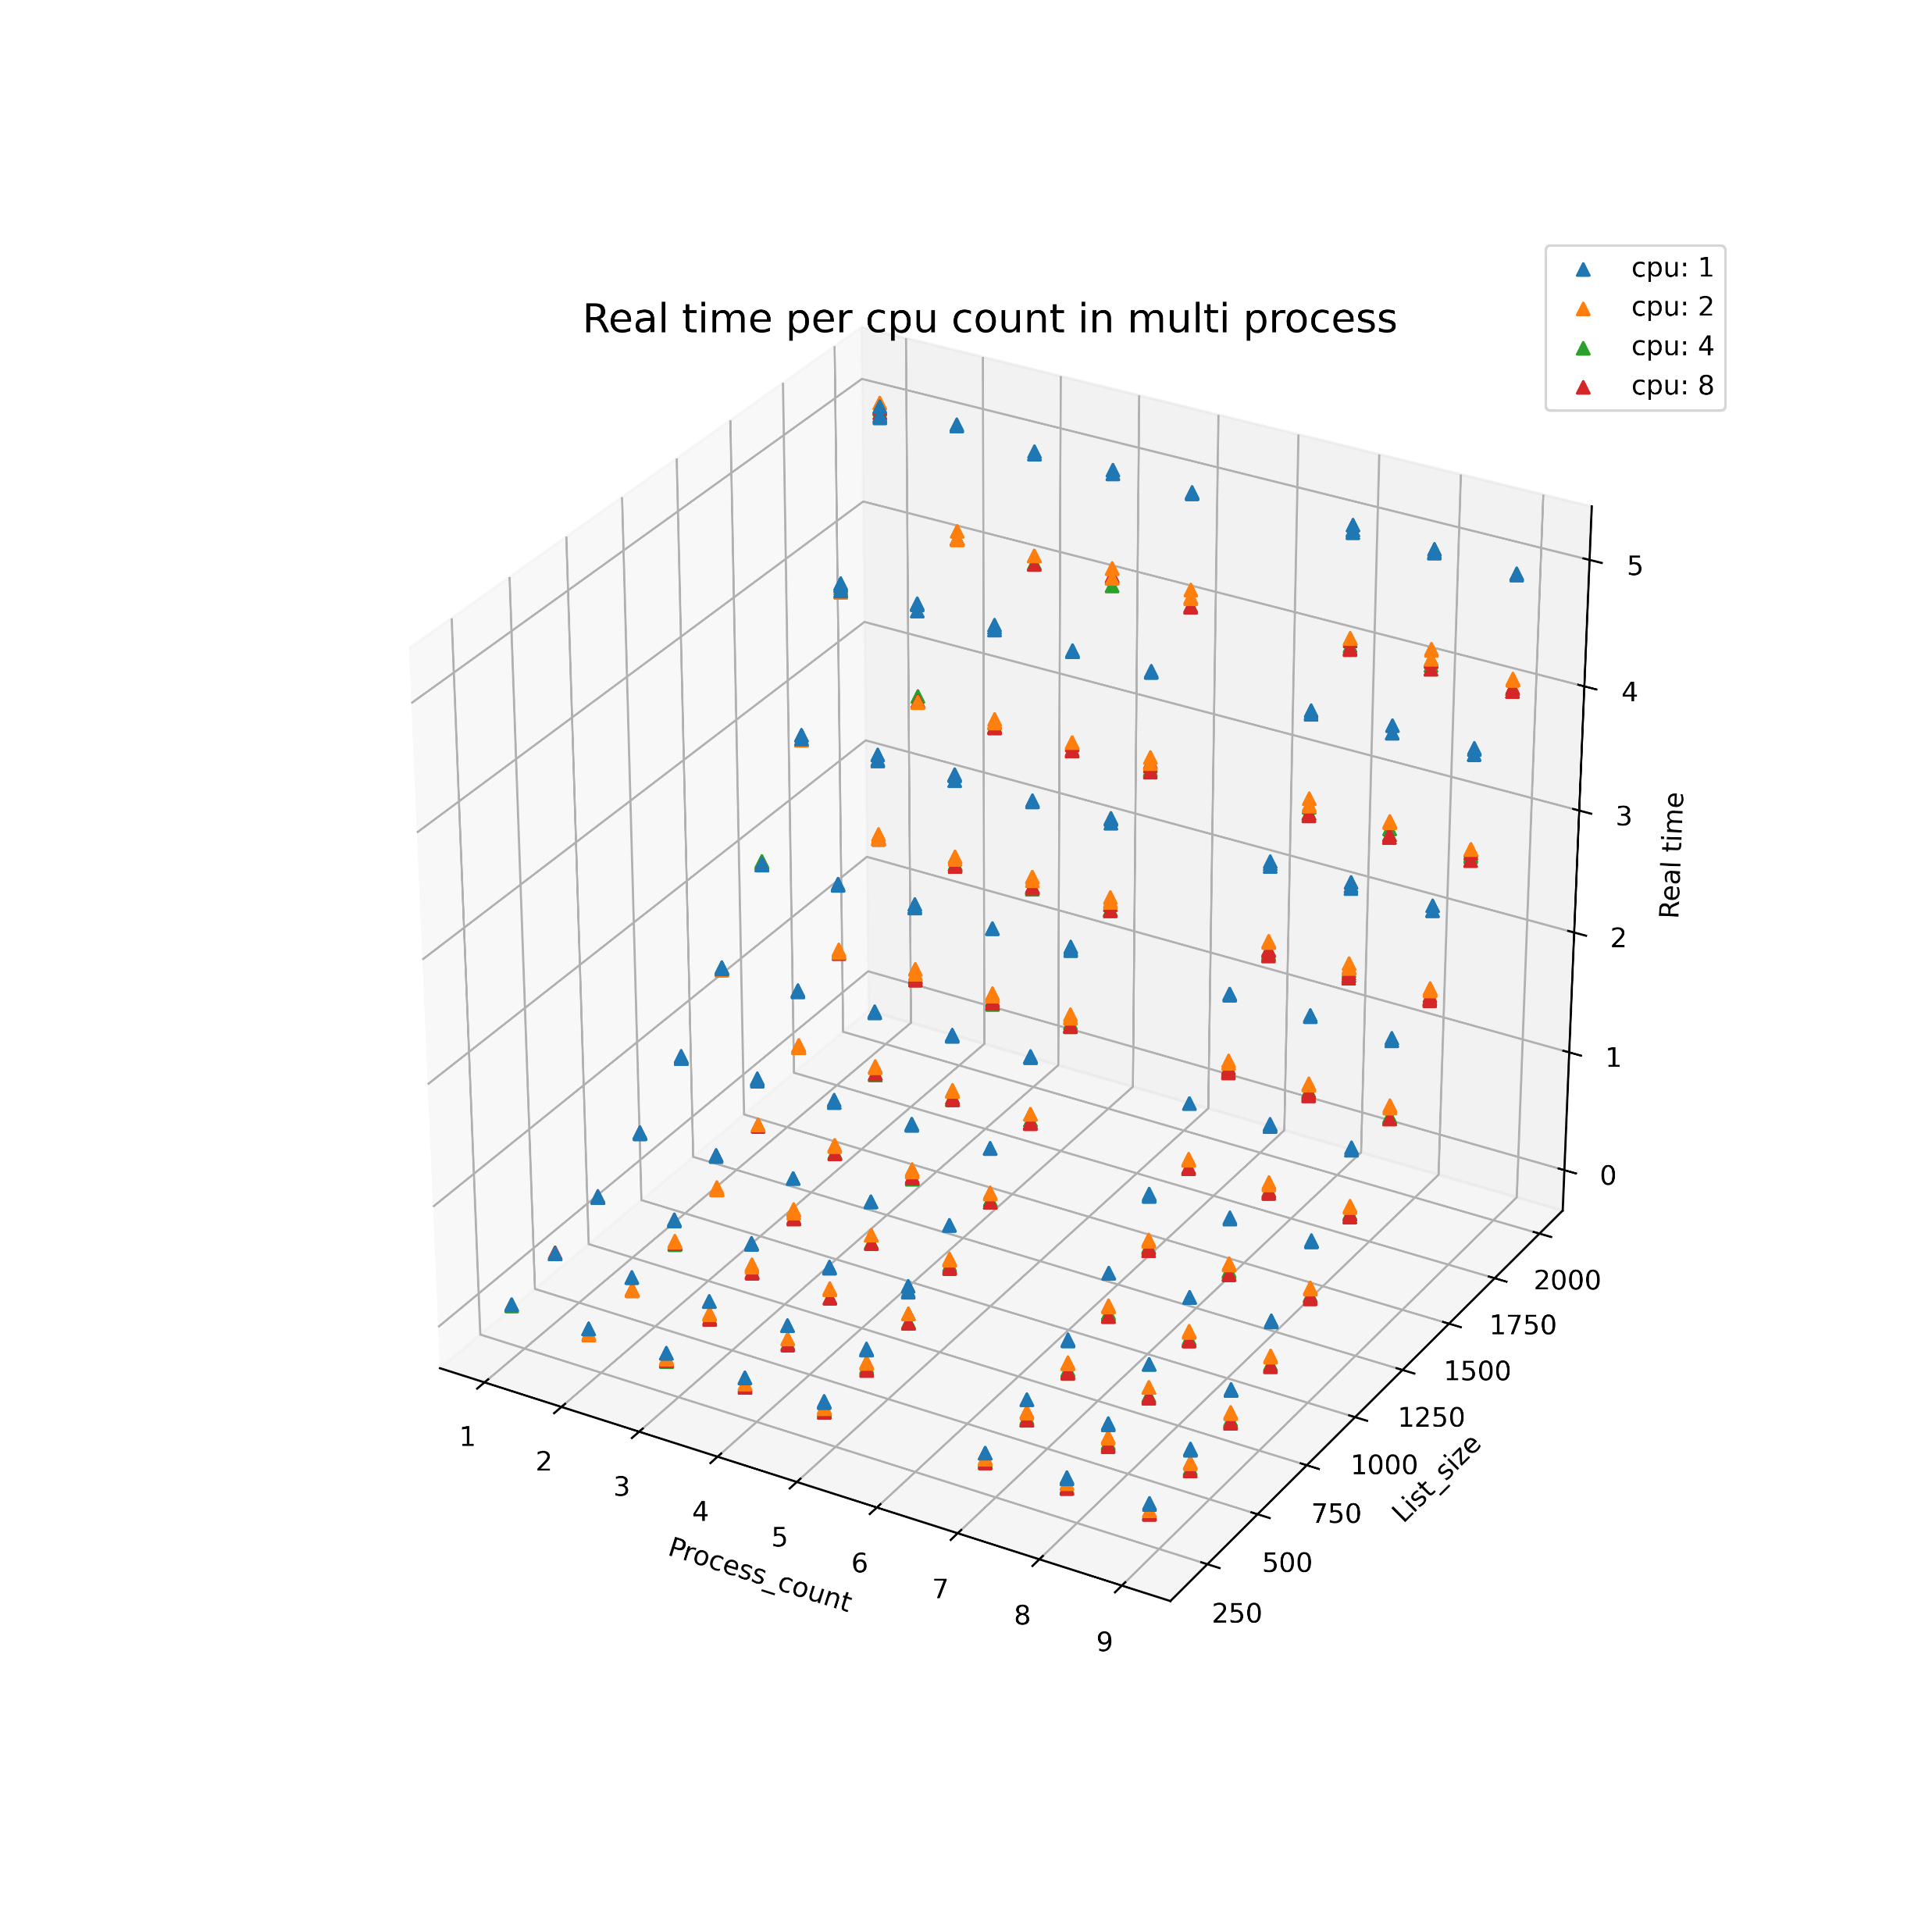
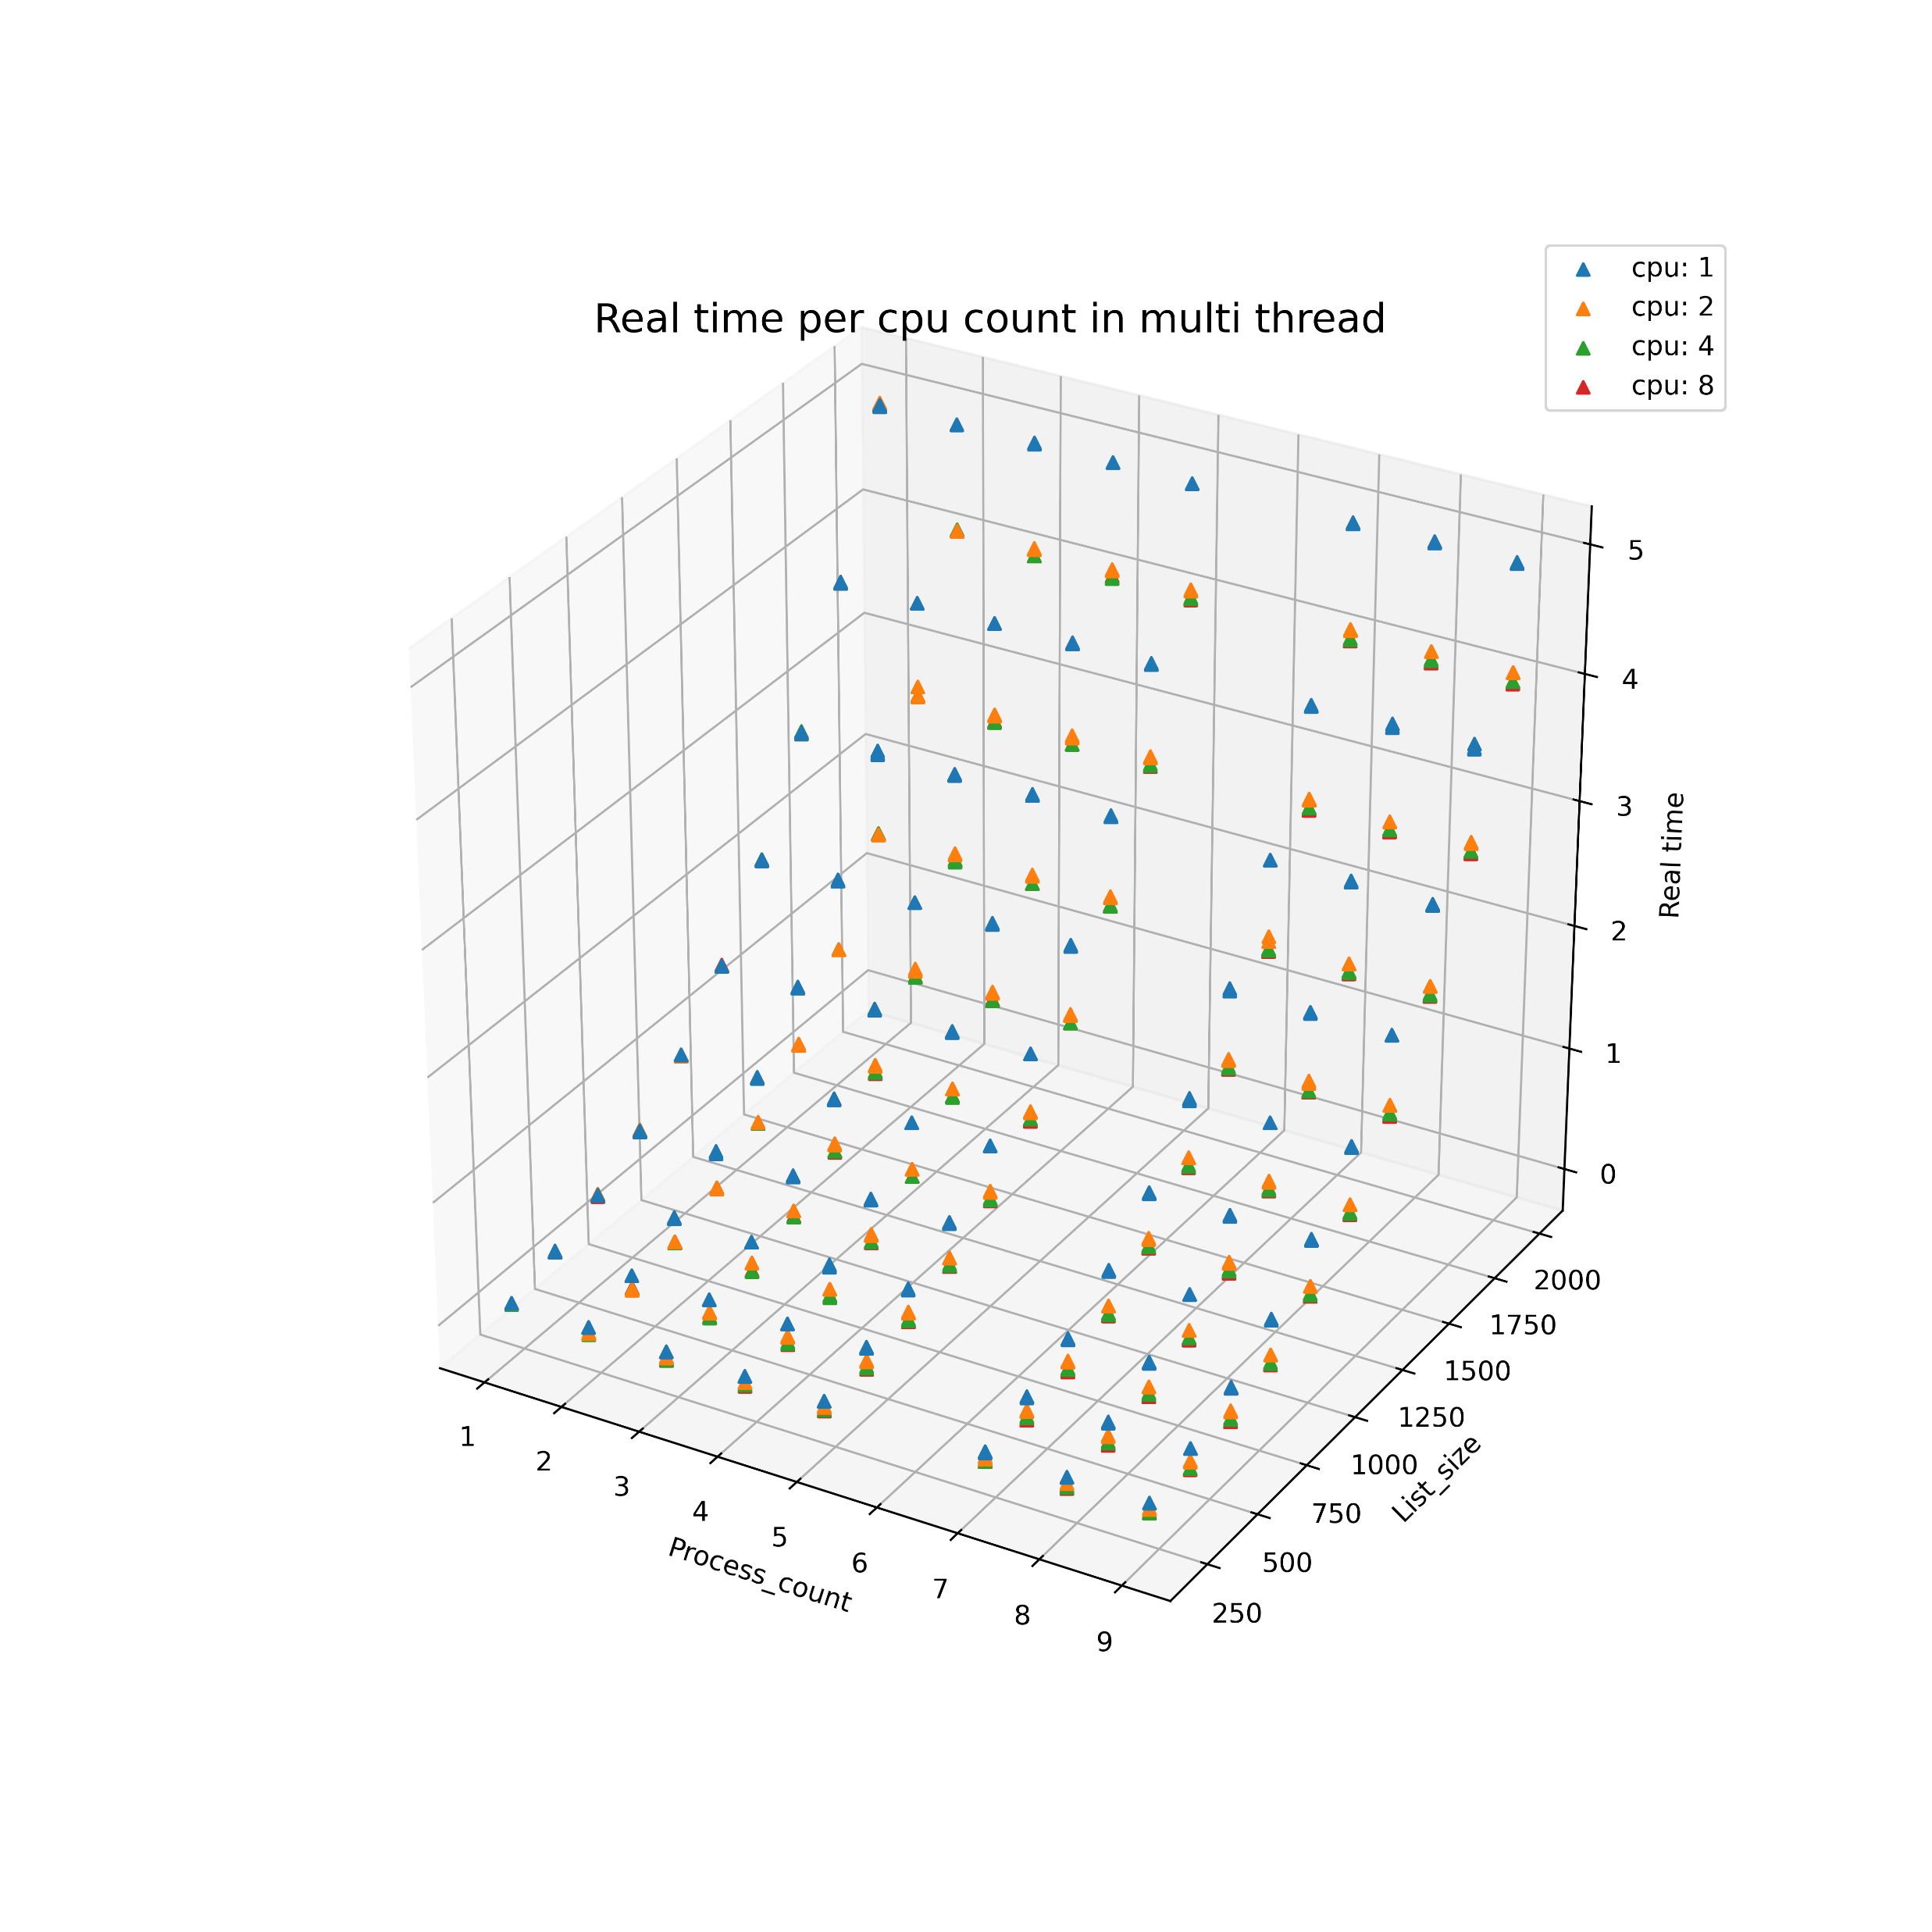
실험 결과 및 분석
CPU 수에 따른 Real Time 3D 그래프
멀티 프로세스 방식
멀티 스레드 방식
→ CPU 수 많을수록 Real Time 감소

Slide 18
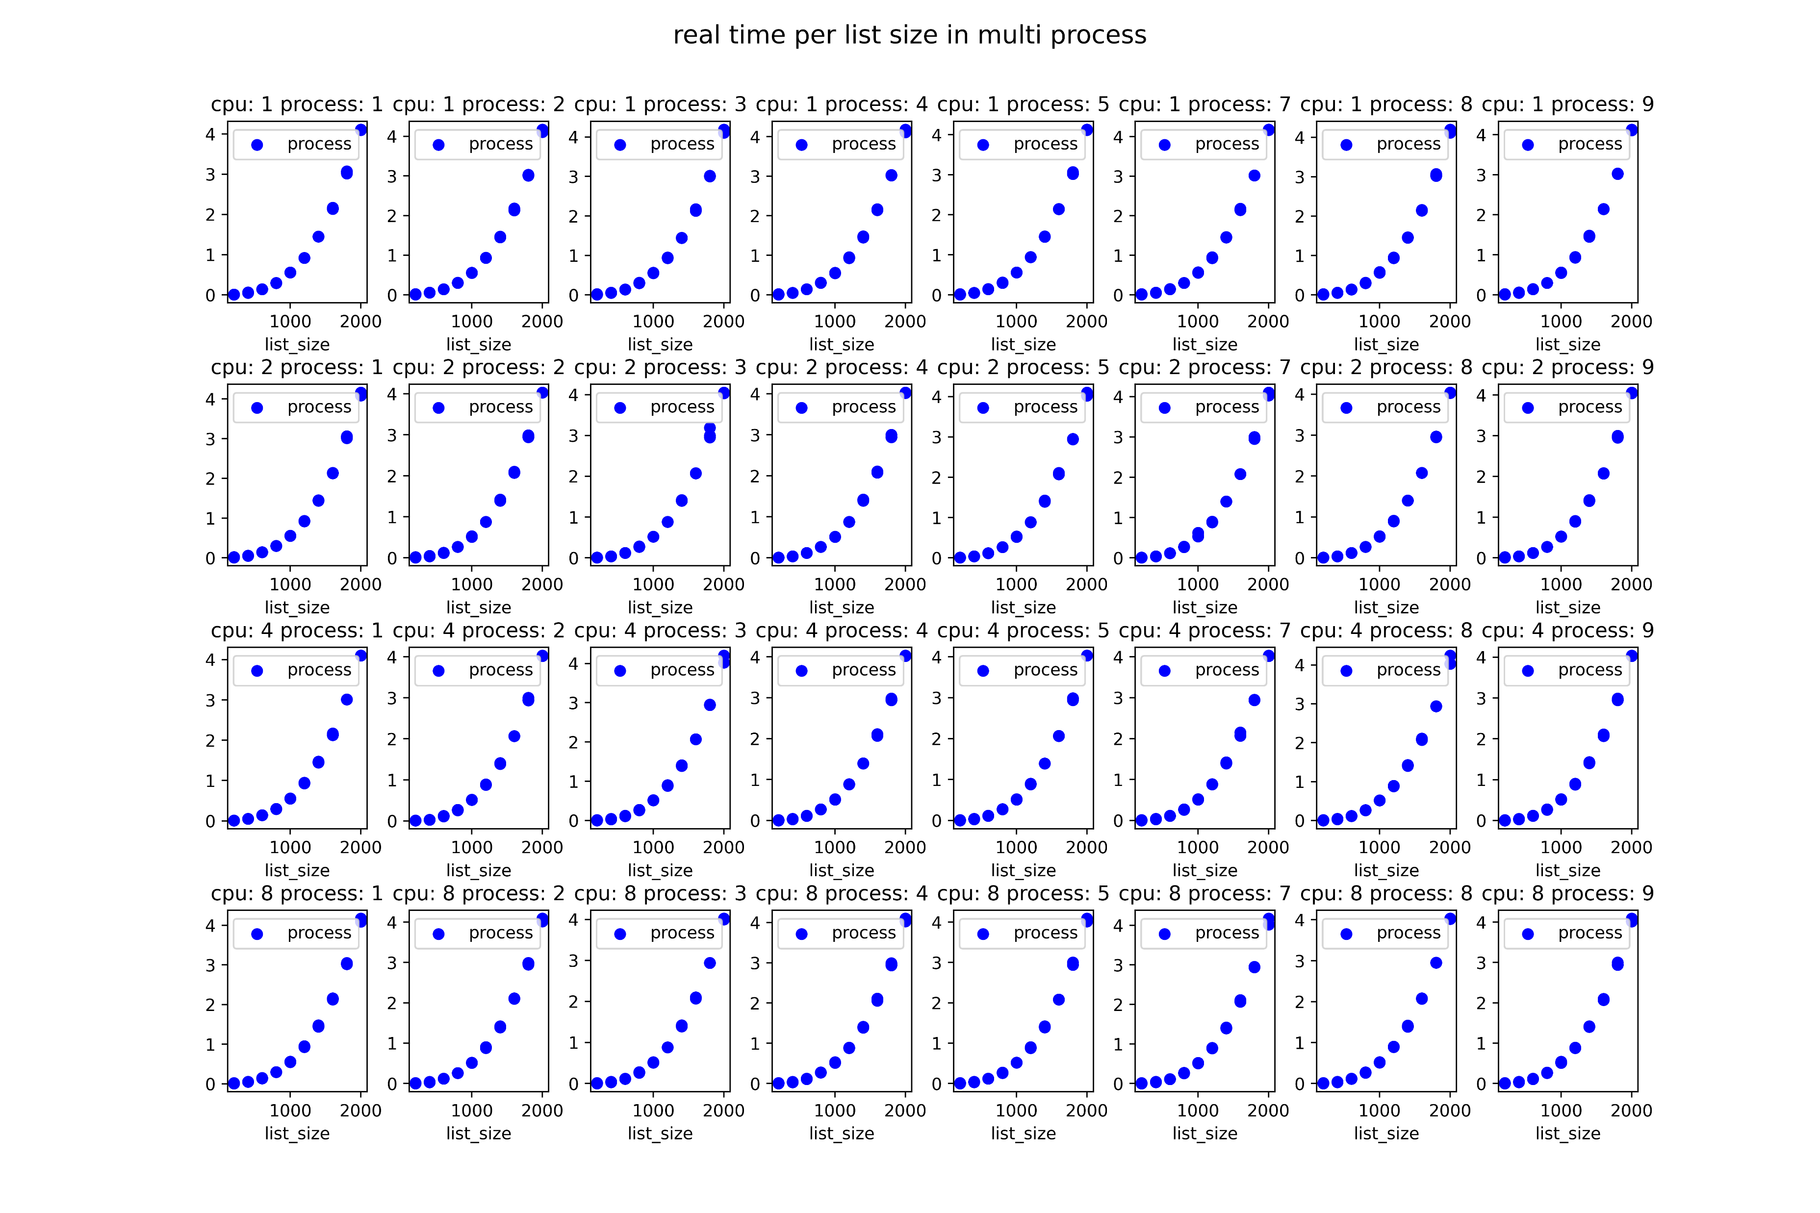
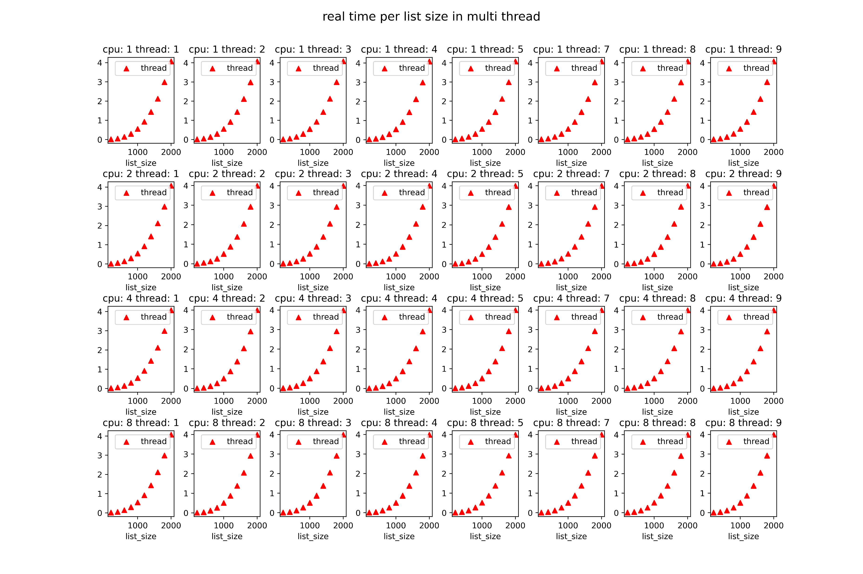
실험 결과 및 분석
리스트 크기에 따른 Real Time 3D 그래프
멀티 프로세스 방식
멀티 스레드 방식
→ 리스트 크기 클수록 Real Time 증가

Slide 19
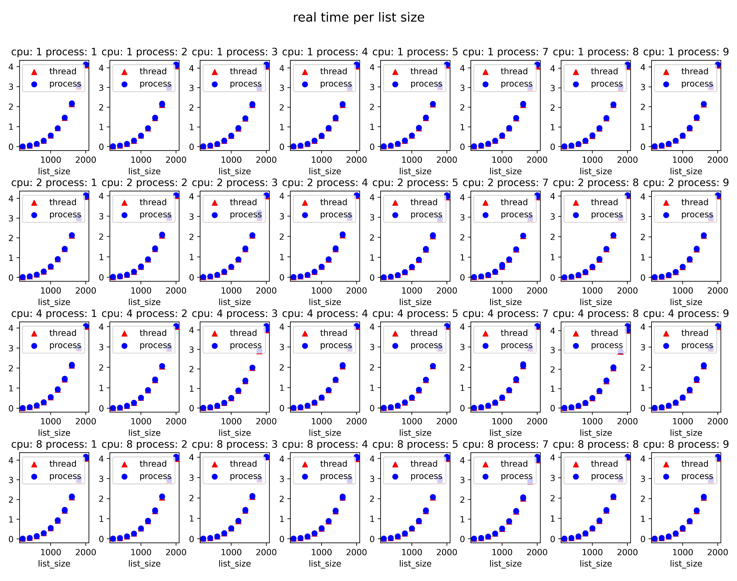
실험 결과 및 분석
멀티 프로세스와 멀티 스레드 방식 Real Time 비교
리스트 크기에 따른 비교
→ 멀티 스레드 방식의 Real Time이 더 적음

Slide 20
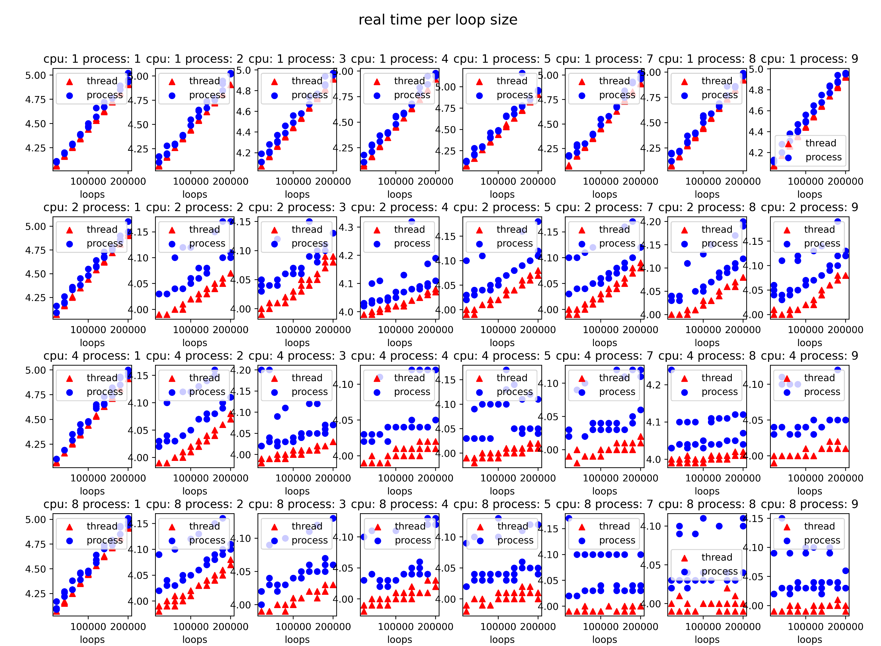
실험 결과 및 분석
멀티 프로세스와 멀티 스레드 방식 Real Time 비교(계속)
반복 횟수에 따른 비교
→ 멀티 스레드 방식의 Real Time이 더 적음
→ CPU 개수가 많고, 프로세스 개수가 많을수록 격차 벌어짐

Slide 21
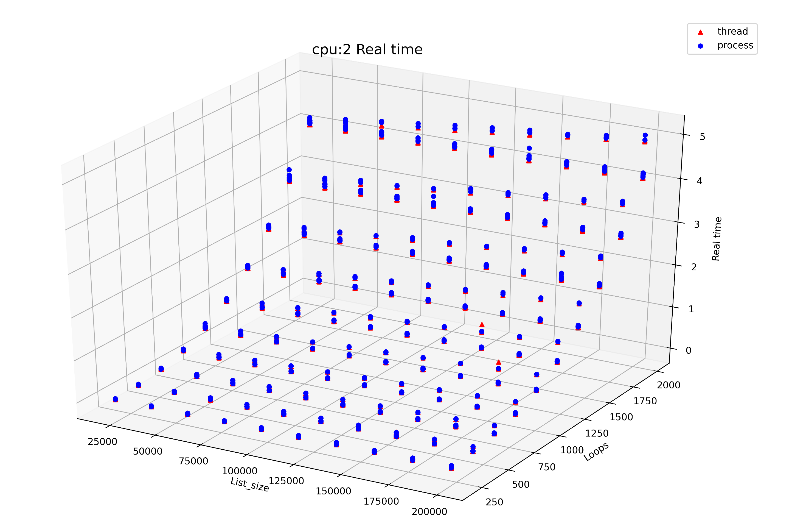
실험 결과 및 분석
멀티 프로세스와 멀티 스레드 방식 Real Time 비교(계속)
2개의 CPU가 동작할 때 리스트 크기와 반복 횟수에 따른 비교
→ 대부분 멀티 스레드 방식의 Real Time이 더 적음

Slide 22
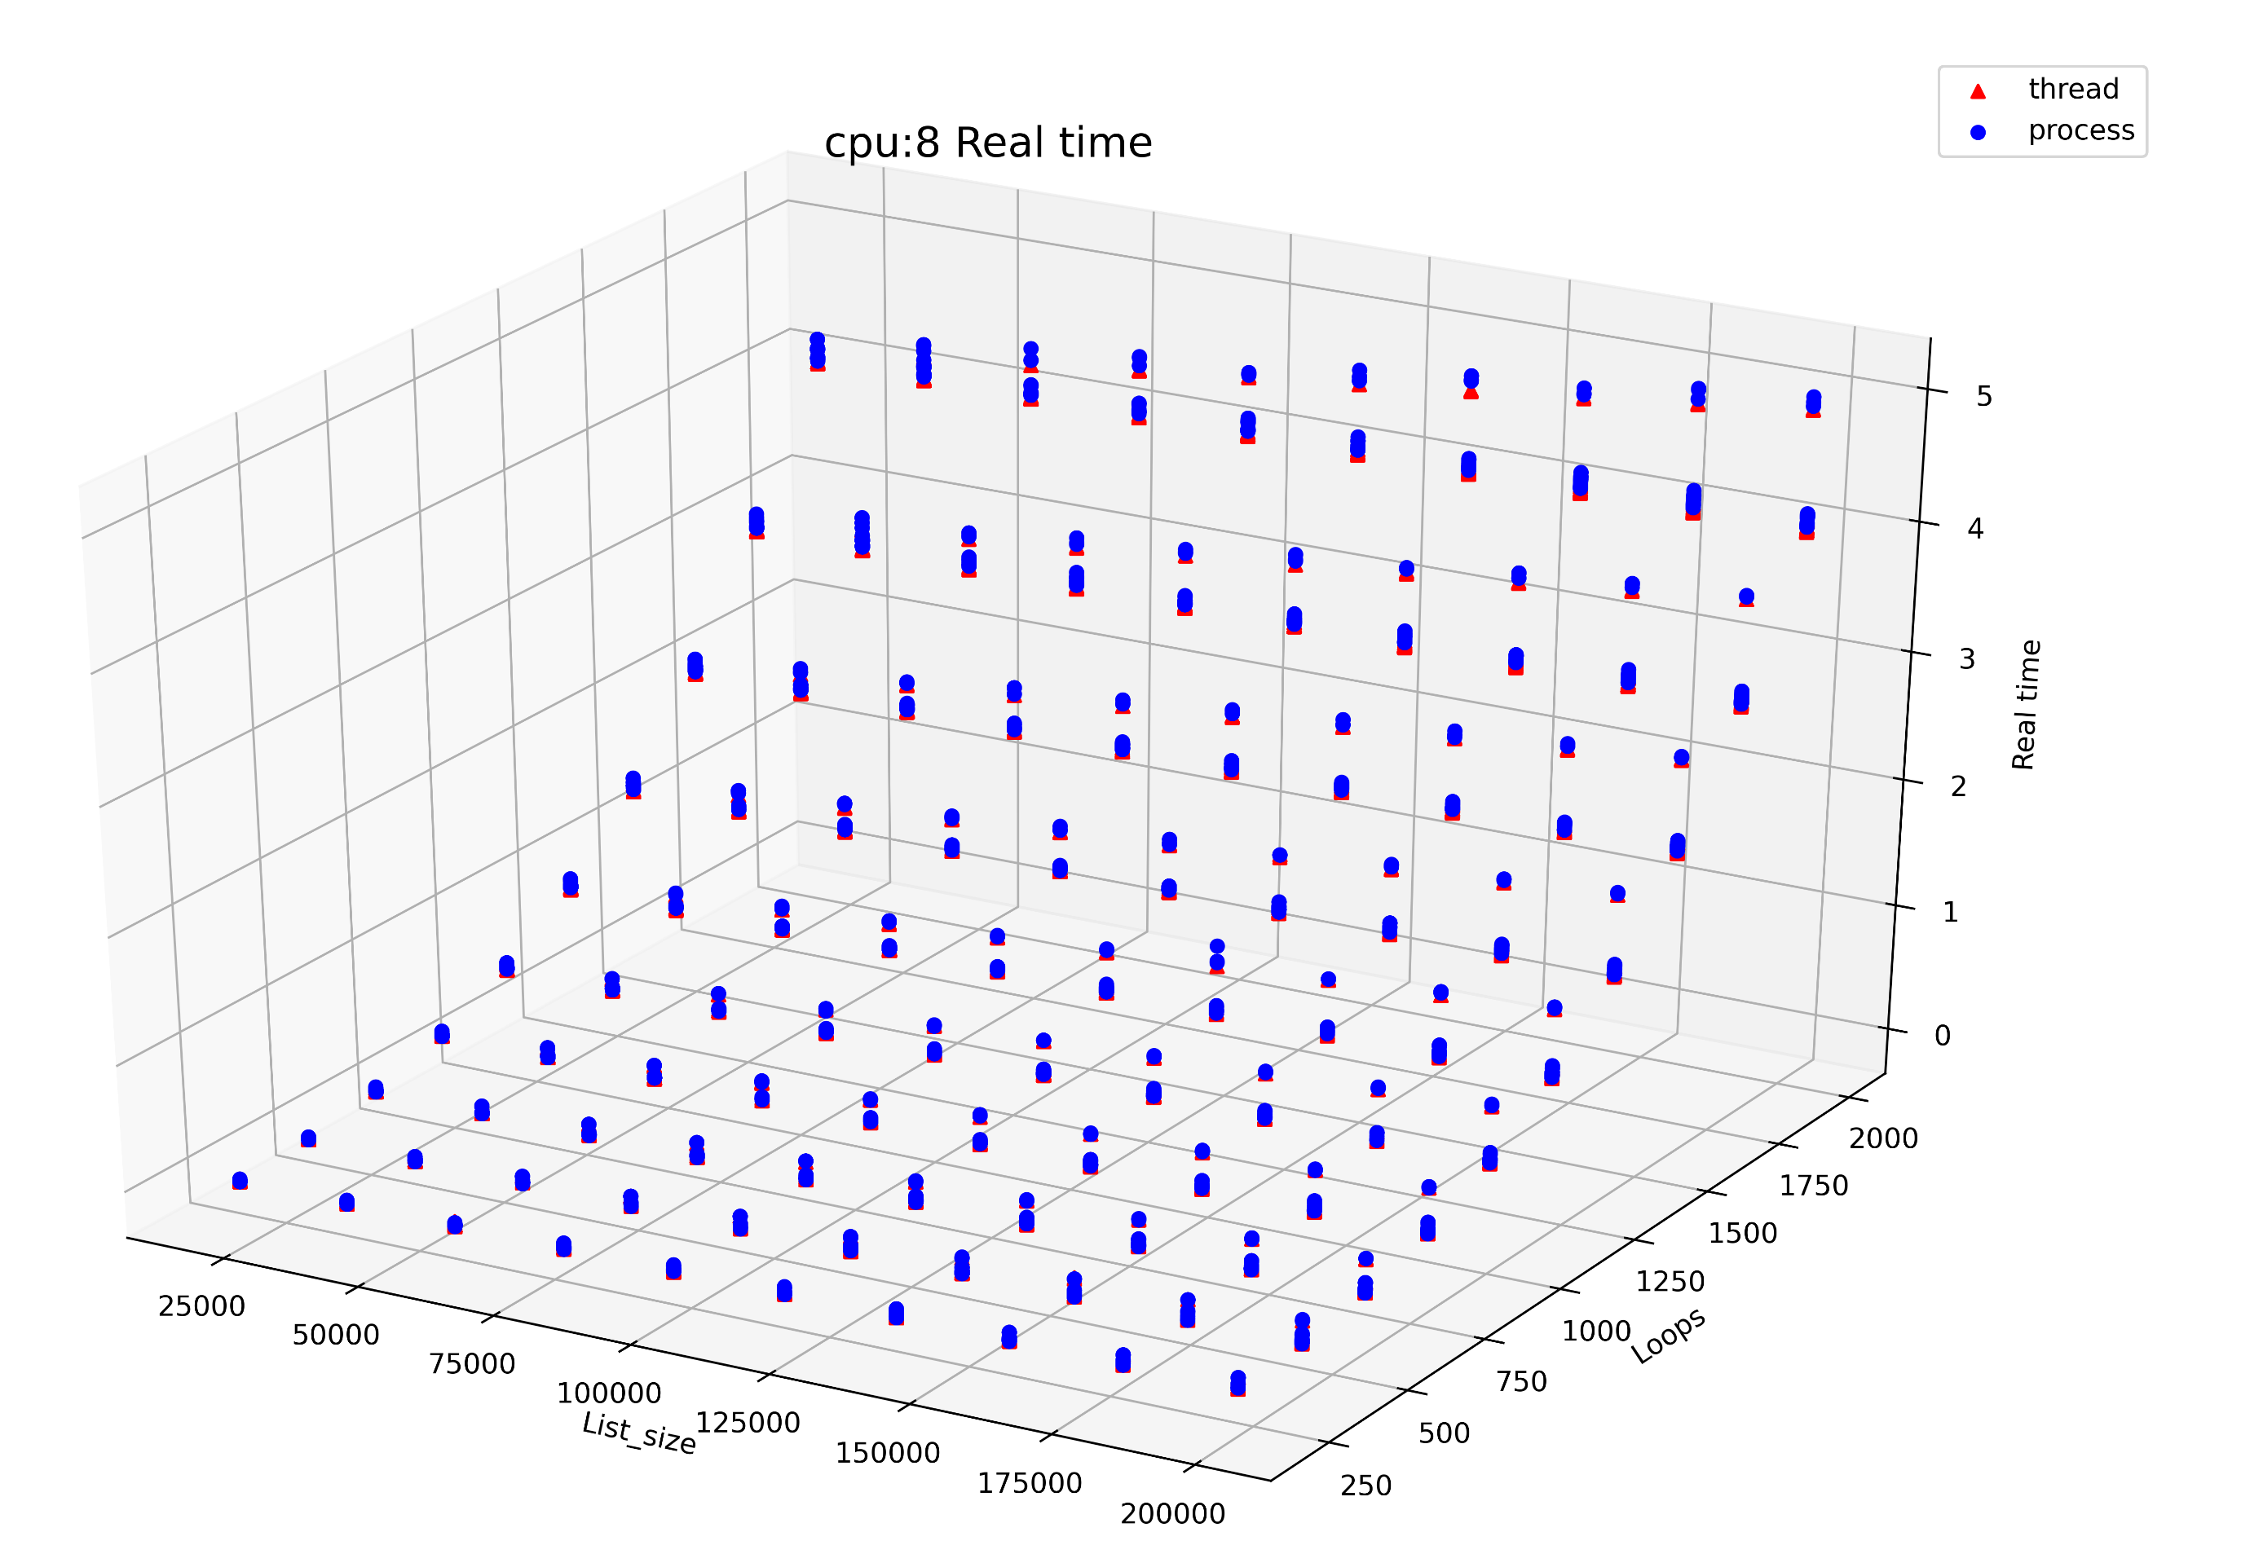
실험 결과 및 분석
멀티 프로세스와 멀티 스레드 방식 Real Time 비교(계속)
8개의 CPU가 동작할 때 리스트 크기와 반복 횟수에 따른 비교
→ 어떤 조건에서도 멀티 스레드 방식의 Real Time이 더 적음

Slide 23
실험 결과 및 분석
전체적으로 멀티 프로세스보다 멀티 스레드 방식의 Real Time이 좀 더 적게 측정되었다.
리스트 사이즈나 CPU 개수의 변경, 반복 횟수의 변경같은 변수와 변화에도 결과는 같았으며 반복 횟수의 변경의 경우에는 멀티 프로세스와 멀티 스레드 방식 사이에서 큰 차이를 발견할 수 있었다.
이는 멀티 프로세스 방식보다 멀티 스레드 방식의 성능이 좋다는 것을 의미하며 이를 통해 멀티 스레드 방식이 작업을 진행함에 있어 멀티 프로세스 방식보다 좀 더 효율적임을 알 수 있다.

Slide 24
결론
상황에 따라 멀티 프로세스의 성능이 우세한 경우도 있지만 대부분 멀티 스레드의 성능이 훨씬 뛰어나다.
웹서비스 기반 서버-클라이언트 모델 개발도 멀티 스레드 방식으로 하는 것이 좋다.

Slide 25
참고 문헌
<운영체제 - 아주 쉬운 세 가지 이야기>, Remzi H. Arpaci-Dusseau 외 홍릉과학출판사 2020
프로세스들이 운영체제로부터 별도의 메모리 영역을 할당받은 모습 https://gmlwjd9405.github.io/2018/09/14/process-vs-thread.html
멀티 스레드 https://gmlwjd9405.github.io/2018/09/14/process-vs-thread.html
C언어, 간단한 프로세스 스케줄 방법 https://github.com/tankucukoglu/OS-Projects
C언어, 멀티 프로세스와 멀티 스레드를 통한 정렬을 비교 분석 https://github.com/huzaifahpunjani/Multi-Process-vs-Multi-Thread-using-merge-sort
파이썬, 멀티 프로세스와 멀티 스레드 방식의 벤치마크 비교 https://github.com/furqanshahid85-python/Python-Multi_Threading-Vs-Multi_Processing

